Slide 1
VY_32_INOVACE_CJK4_2460_ZEM
Výukový materiál v rámci projektu OPVK 1.5 Peníze středním školám Číslo projektu: CZ.1.07/1.5.00/34.0883 Název projektu: Rozvoj vzdělanosti Číslo šablony: III/2 Datum vytvoření: 10.12.2012 Autor: Mgr. Petra Zemánková Určeno pro předmět: Literatura Tematická oblast: Světová literatura 2. pol. 20. století Obor vzdělání: Kosmetické služby (69-41-l/01) 4. ročník Název výukového materiálu:
Samuel Beckett - učební materiál s úkoly Popis využití: výukový materiál s úkoly pro žáky s využitím dataprojektoru, notebooku
Čas: 20 minut

Slide 2
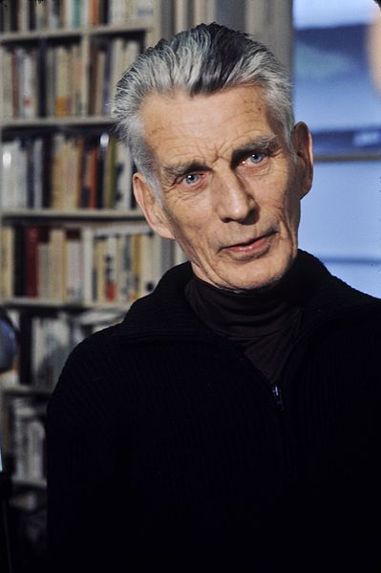
SAMUEL BECKETT (1906-1989)
irský dramatik a prozaik
představitel absurdního dramatu
v roce 1969 mu byla udělena
Nobelova cena za literaturu
prý většinu peněz
za Nobelovu cenu věnoval
chudým umělcům
nestál o popularitu, a proto
si odmítl cenu osobně převzít
obr. 1

Slide 3
SAMUEL BECKETT (1906-1989)
krátká hra Katastrofa byla speciálně napsána pro Václava Havla
proslavil se absurdní hrou ČEKÁNÍ NA GODOTA (za ni získal Nobelovu cenu)
obr. 2

Slide 4
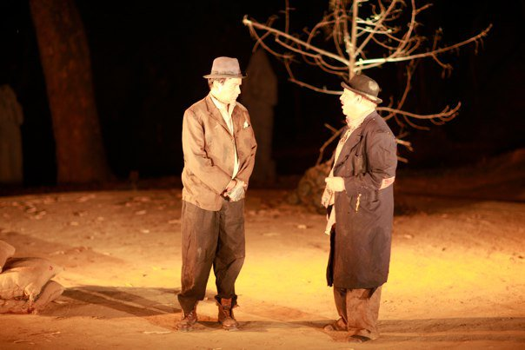
ČEKÁNÍ NA GODOTA (1952)
hlavními postavami jsou dva tuláci – Vladimír a Estragon (další postavy jsou pán Pozzo a otrok Lucky)
jména jsou vybrána záměrně – Vladimír (slovanské jméno), Estragon (francouzské), Pozzo (italské), Lucky (anglické)
dekorace – na jevišti je
pouze strom a kolem něj
vede venkovská cesta
děj se odehrává v neurčité
době
obr. 3

Slide 5
ČEKÁNÍ NA GODOTA (1952)
drama nemá konkrétní děj, výstavbu – jen víme, že je rozdělen do 2 dějství
v závěru každého dějství přichází na scénu chlapec, který oběma oznámí, že Godot přijde dnes nepřijde, ale zítra určitě
jazyk a styl – atypické neustálé opakování otázek a absurdní odpovědi, místy vulgarismy
účelem slov není sdělná funkce, smyslem je jen zabít čas

Slide 6
ČEKÁNÍ NA GODOTA (1952)
2 tuláci Estragon a Vladimír spolu vedou nekonečný absurdní rozhovor (viz Čítanka 4 str. 62)
z něj se v určitých místech dozvídáme, že čekají na jakéhosi Godota
netušíme, kdy a kde mají čekat, kdo je Godot a co pro ně má udělat
ve 2. jednání se opakuje první den – stejná hodina, místo, stejně absurdní dialogy

Slide 7
ČEKÁNÍ NA GODOTA (1952)
ÚKOL – POKUD JSTE POCHOPILI SMYSL ABSURDNÍHO DRAMATU, NEBUDE PRO VÁS PROBLÉM DOPLNIT DO TEXTU VYNECHANÁ SLOVA:
Absurdní znamená
Godot je podle vašeho názoru symbolem
Pán Pozzo a otrok Lucky jsou ve hře proto, že představují
Oba tuláci čekají na Godota, protože po něm chtějí, aby

Slide 8
ČEKÁNÍ NA GODOTA (1952)
Typickým českým autorem absurdního dramatu je
Na jevišti nejsou dekorace – autor tím chce naznačit, že
Dílo je nadčasové. ANO – NE
Zdůvodnění -
Postavy mají jména pocházející z různých států. Autor tím vyjadřuje záměr

Slide 9
POUŽITÁ LITERATURA:
PROKOP , V.: Přehled světové literatury 20. století. Sokolov 2001.
KLIMEŠ, L.: Slovník cizích slov. Praha 1995.
SLANAŘ, O. A KOL.: Obsahy a rozbory děl (k LITERATUŘE – přehledu SŠ učiva). Třebíč 2006.
SOCHROVÁ, M.: Čtenářský deník k Literatuře v kostce. Havlíčkův Brod 1998.
http://www.cesky-jazyk.cz/zivotopisy/samuel-beckett.html
OBRÁZKY [cit. 10.12.2012]
obr. 1 – http//:commons.wikimedia.orgwikiFileSamuel_Beckett,_Pic,_1.jpguselang=cs
obr. 2 – http//:commons.wikimedia.orgwikiFileGodot_6452c.JPGuselang=cs
obr. 3 – http://commons.wikimedia.orgwikiFileWaiting_for_Godot_in_Doon_School.jpguselang=cs

